Slide 1
«Качественная подготовка персонала –
основа конкурентоспособности промышленного предприятия»…
Генеральный директор АО «КМПО» Д.З.Каримуллин
«О функционировании детского технического кружка АО «КМПО». Опыт и дальнейшие перспективы»
Заместитель генерального директора
по персоналу и соц. развитию
Н.Р.Абруков
6 октября 2017г.

Slide 2
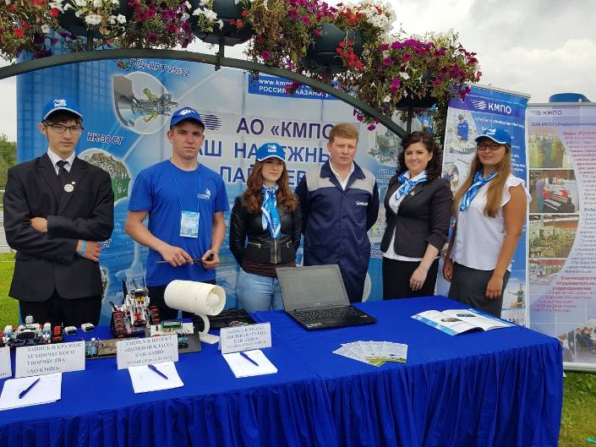
АО «КМПО» на празднике «Я выбираю небо…»
14 июля 2017г.
Notes:
2

Slide 3
Кадровая политика АО «КМПО» ориентирована на все уровни обучения, подготовки и переподготовки кадров
Профессиональные/ Образовательные стандарты
Ответственные в кадровой службе
Внутрифирменные программы переподготовки от 3 до 12 месяцев на базе собственного УЧЕБНОГО ЦЕНТРА (УПЦ) (краткосрочные курсы)
(собственные и привлеченные спикеры ведущих образовательных центров)
Школьники
Студенты
Специалисты
Руководители
Система
профориентации
Система подготовки СПО/ВО
Практическая/теоретическая
подготовка на базе УПЦ
(Дуальное образование)
Программы адаптации;
Стажировки и практики
студентов и преподавателей
на АО «КМПО» и предприятиях-
партнерах;
Участие заводчан в учебном и
научном процессе ;
Целевые группы с «заводской»
стипендией (КНИТУ-КАИ);
Подготовка к WorldSkills
Система повышения квалификации и переподготовки
Федеральные программы
переподготовки инженерных
кадров;
Внутрифирменное обучение
по недостающим
компетенциям;
Аттестация и оценка
персонала;
Система подготовки кадрового резерва
«Субботние» лекции;
Проект «среднее звено»;
Формирование кадрового
резерва;
Проектная подготовка
Стажировки в ведущих
российских и зарубежных
центрах;
Профильные классы в
школах и кружок технического
творчества по 3 направлениям:
Автоматизация и
механизация;
3D моделирование;
Газодинамика;
Целевые классы в УПЦ;
школы РТ: 119,178; лицеи РТ: 145, инженерный лицей при КНИТУ-КАИ,
КАТК им.Дементьева;
вузы РТ : КНИТУ-КАИ, КНИТУ, К(П)ФУ, КГЭУ;
вузы РФ: УлГУ (Ульяновск), СГАУ (Самара), УГАТУ (Уфа), МАИ (Москва);
3

Slide 4
Основы системы профориентации АО «КМПО»
Система профориентационной работы АО «КМПО» строится на простых и
понятных принципах вовлечения учащихся общеобразовательных организаций
учреждений в поле деятельности и орбиту интересов объединения.
ФОРМЫ РЕАЛИЗАЦИИ:
Целевые классы в средних школах, гимназиях, лицеях;
Программы предпрофильной подготовки и профильного обучения школьников;
Дни открытых дверей для школьников на АО «КМПО»
- посещение музея;
- цехов основного производства и подразделений;
Развлекательные культурно-спортивные праздники для учащихся школ города;
Кружок технического творчества;

Slide 5
Кружок технического творчества
Начало реализации проекта - 2013 год
Ежегодное содержание и финансирование проекта – более 2 000 000 руб.
Среднегодовое количество школьников, посещающих кружок – более 40 чел.
Основные направления работы кружка:
«Газодинамика и газотурбинные двигатели»
«Автоматизация и механизация»
«3D моделирование и технология ЧПУ»
Состав наставников и руководитель кружка:
Руководитель, стаж работы на АО «КМПО» - около 40 лет;
12 ведущих специалистов отделов и служб объединения:
Материально-техническая база - АО «КМПО» со всем необходимым
оборудованием и инфраструктурой
Основной критерий успеха – заинтересованность и поддержка руководством
объединения данного направления работы !!!

Slide 6
Кружок технического творчества
Что дает кружок технического творчества школьникам?
Посредством применения современных образовательные технологий происходит:
1. Формирование у слушателей теоретических знаний и практических навыков
по работе с автоматическими устройствами;
2. Формирование и закрепление теоретических и практических основ по
газодинамике и гидравлике;
Знакомство с современными IT-технологиями для действующих моделей
газотурбинных двигателей;
4. Расширение кругозора в области инженерных наук и т.п.

Slide 7
Предложения по стимулированию предприятий к развитию кружков технического творчества среди учащихся учебных заведений
1. Снижение ставки налога на имущества для промышленных предприятий на 50 %, организовавшим и ведущим работы по развитию кружков технического творчества в части платежей в республиканский бюджет;
2. Ввести в школьное расписание элективные курсы и практические занятия на базе работающих кружков технического творчества, организованных на базе предприятий
3. Предоставить выпускникам кружков технического творчества возможность внеконкурсного поступления в ведущие технические вузы Республики Татарстан по рекомендации Администрации предприятий, ведущих работы по развитию кружков технического творчества
4. Проведение совместных Дней открытых дверей «школа-колледж-вуз-предприятие»
5. Учреждение грантового конкурса для промышленных предприятий на лучшую профориентационную работу среди школьников (в части реализации кружков технического творчества)
6. Выделение бесплатных квот для школьников, посещающих кружок технического творчества в республиканских профильных лагерях (сменах) технической направленности

Slide 8
Спасибо за внимание!

